Slide 1


automático
Imagine
John Lennon
Wal Melodias
17/nov/2015
Formatação: Wal

Slide 2
Wal Melodias
17/nov/2015
Formatação: Wal

Slide 3
IMAGINE THERE’S NO HEAVEN
IT’S EASY IF YOU TRY
NO HELL BELOW US
ABOVE US ONLY SKY
IMAGINE ALL THE PEOPLE
LIVING FOR TODAY
Wal Melodias
17/nov/2015
Formatação: Wal

Slide 4
IMAGINE THERE’S NO COUNTRIES
IT INS’T HARD TO DO
NOTHING TO KILL OR DIE FOR
AND NO RELIGION TOO
IMAGINE ALL THE PEOPLE
LIVING LIFE IN PEACE.
Wal Melodias
17/nov/2015
Formatação: Wal

Slide 5
YOU MAY SAY
I’M A DREAMER
BUT I’M NOT THE ONLY ONE
I HOPE SOME DAY
YOU’LL JOIN US
AND THE WORLD WILL BE AS ONE
Wal Melodias
17/nov/2015
Formatação: Wal

Slide 6
IMAGINE NO POSSESSIONS
I WONDER IF YOU CAN
NO NEED FOR GREED OR HUNGER
A BROTHERHOOD OF MAN
IMAGINE ALL THE PEOPLE
SHARING ALL THE WORLD
Wal Melodias
17/nov/2015
Formatação: Wal

Slide 7
YOU MAY SAY
I’M A DREAMER
BUT I’M NOT THE ONLY ONE
I HOPE SOME DAY
YOU’LL JOIN US
AND THE WORLD WILL LIVE AS ONE.
Wal Melodias
17/nov/2015
Formatação: Wal

Slide 8
Créditos
COMPOSIÇÃO E INTERPRETAÇÃO: JOHN LENNON
FONTE: INTERNET
www.letras.mus.br
FORMATAÇÃO: W@L.
Wal Melodias
17/nov/2015
Formatação: Wal

Slide 9
RESPEITE OS DIREITOS AUTORAIS DE JOHN LENNON. NÃO RETIRE E NEM ADULTERE SEUS CRÉDITOS.
Wal Melodias
17/nov/2015
Formatação: Wal

Slide 10
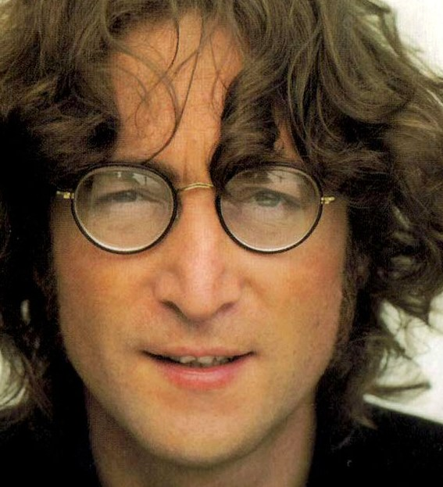
www.sergrasan.com/walmelodias
NEPOMUCENO – MG
Wal
Wal Melodias
17/nov/2015
Formatação: Wal

